Slide 1
2. ÜNİTE
KUVVET
VE
HAREKET

Slide 2
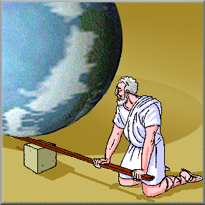
Bana bir destek noktası verin dünyayı yerinden oynatayım.
Arşimet

Slide 3
HAYATIMIZI KOLAYLAŞTIRAN MAKİNELER
(BASİT MAKİNELER)
Günlük hayatta iş yapılmasını kolaylaştıran, kuvvetin yön ve büyüklüğünü değiştiren,
çok az parçadan oluşan ve tek bir kuvvet çeşidini kullanan araçlara Basit Makineler denir.
Kaldıraç, makara, palanga, eğik düzlem, çıkrık, dişli çark, kasnak, vida, kama, keski, tekerlek basit makine çeşitleridir.
İki ya da daha fazla basit makine kullanılarak yapılan makinelere Bileşik Makine denir.

Slide 4
Basit makinelerin özellikleri:
Makineye giriş kuvveti uygulandığında makineden çıkış kuvveti elde edilir.
Basit makineler, üzerine uygulanan kuvvetin doğrultusunu,
yönünü, büyüklüğünü ve uygulama noktasını değiştirebilir.
Basit makinelerde hiçbir zaman yapılan işten ya da harcanan enerjiden kazanç sağlanmaz. Sadece üzerine uygulanan kuvvetin yönünü ve büyüklüğünü değiştirerek işin yapılma hızını değiştirir, iş yapma kolaylığı sağlar.
Basit makineler iş prensibine göre çalışırlar. Basit makinelerde, uygulanan kuvvetin yaptığı iş, yükün yaptığı işe eşittir.

Slide 5
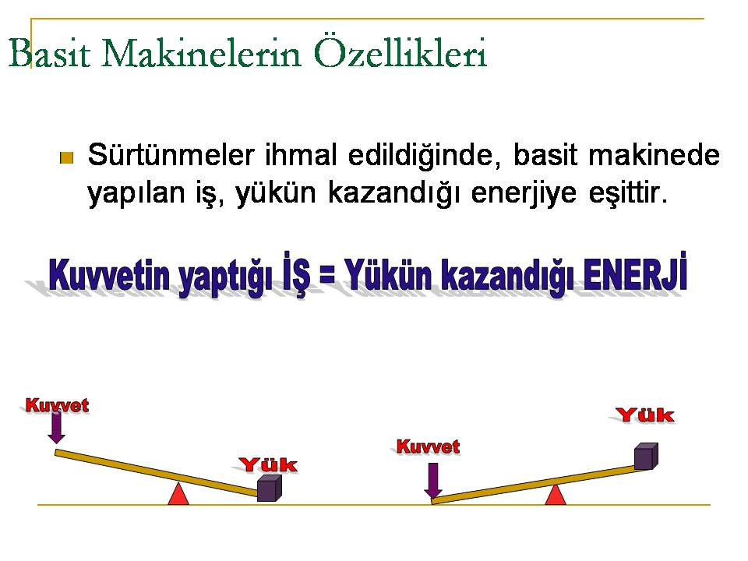
Kuvvetin yaptığı iş = Yükün yaptığı iş Kuvvet × Kuvvet kolu = Yük × Yük kolu
İş prensibi:
Denge prensibi:
Yukarı çeken kuvvetler toplamı = Aşağı çeken kuvvetler toplamı Sağa çeken kuvvetler toplamı = Sola çeken kuvvetler toplamı
Kuvvet kolu: Kuvvetin, basit makinenin dönme veya destek noktasına uzaklığı.
Yük kolu: Yükün, basit makinenin dönme veya destek noktasına uzaklığı.

Slide 6

Basit makineler genelde küçük kuvvetlerle büyük yükleri dengelemek için kullanılır. Bu nedenle basit makinelerde genelde kuvvetten kazanç sağlanır.
Basit makinelerde yükün kuvvete veya kuvvet kolunun yük koluna oranına
kuvvet kazancı (kk) veya mekanik avantaj denir.
Basit makinelerde kuvvetten daha fazla kazanç elde etmek için
kuvvet kolunun büyültülmesi, yük kolunun küçültülmesi gerekir.
Bir basit makinede kuvvetten kaç kat kazanç varsa yoldan da aynı oranda kayıp vardır.
Bir basit makinede kuvvetten kaç kat kayıp varsa yoldan da aynı oranda kazanç vardır.

Slide 7
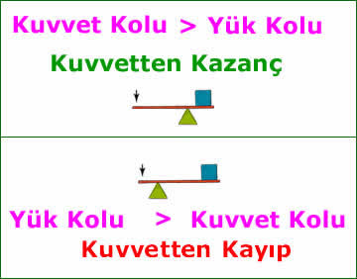

Slide 8
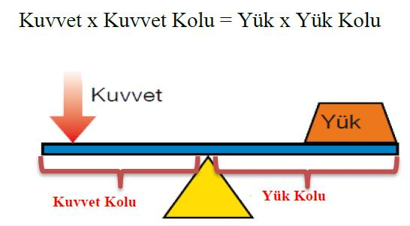
KALDIRAÇLAR
Sabit bir nokta etrafında serbestçe dönebilen sistemlere kaldıraç denir.
Kaldıraçlarda kuvvet ve yükten hangisi desteğe yakınsa o daha büyüktür.
Kuvvet kolu ne kadar uzunsa kuvvet kazancı o kadar fazla olur ve
yükü kaldırmak için daha az kuvvet uygulanır.

Slide 9
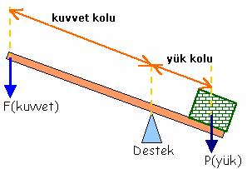
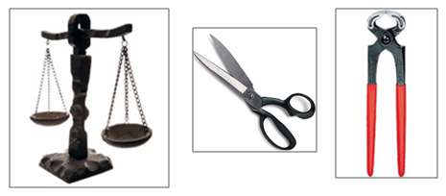
Kaldıraçlar, desteğin, yükün ve uygulanan kuvvetin bulunduğu yere göre üç çeşittir.
1.TÜR kaldıraç ( destek ortada)-ÇİFT TARAFLI KALDIRAÇ
Bu tip kaldıraçta destek kuvvetten ne kadar uzak olursa ya da yüke ne kadar yakın olursa yükü kaldırmak için o kadar az kuvvet uygularız. Az kuvvetle çok iş yapmış oluruz.
Makas, pense, kerpeten, tahterevalli, keser (çivi çekerken), eşit kollu terazi, Mandal, Mancınık.

Slide 10
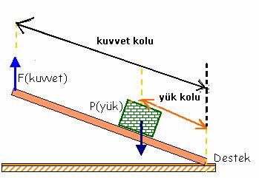
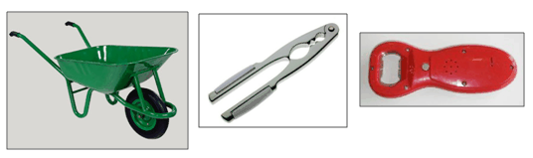
2.Tür kaldıraç (yük ortada)- TEK TARAFLI KALDIRAÇ
Daima Kuvvetten kazanç, aynı oranda yoldan kayıp vardır.
El arabası, gazoz açacağı, delgeç, ceviz ve fındık kıracağı, menteşeli kapılar.

Slide 11
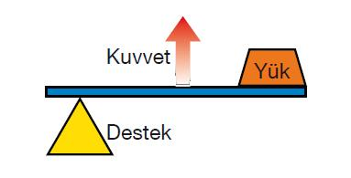
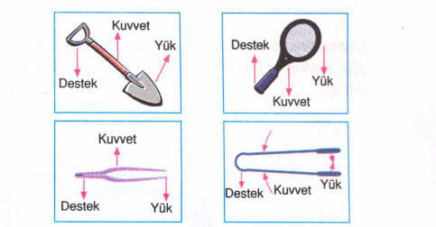
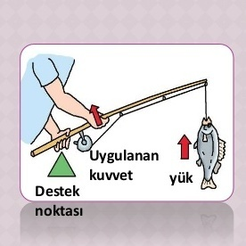
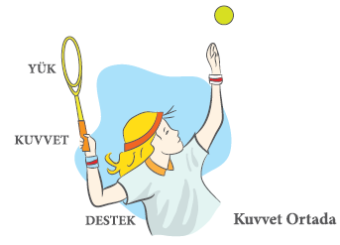
3.Tür kaldıraç (kuvvet ortada)- TEK TARAFLI KALDIRAÇ
Yük kolu kuvvet kolundan büyük olduğu için, Daima kuvvetten kayıp, aynı oranda yoldan kazanç vardır.
Maşa, cımbız, kaşık,Alt çene, insan kolu, kürek, tenis raketi, olta.

Slide 12
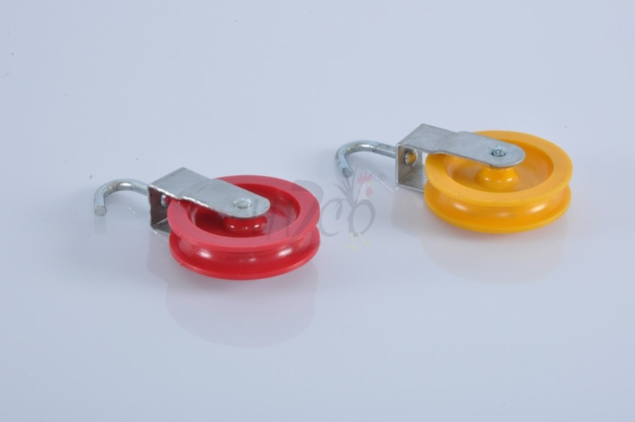
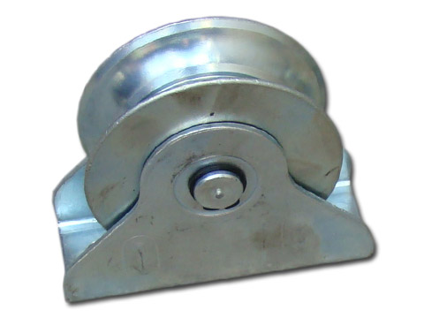
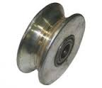
MAKARALAR
Sabit bir eksen (çizgi) etrafında serbestçe dönebilen sistemlere
makara denir.
Bayrak direklerinde, vinç halatlarında, inşaat asansörlerinde
Makaralardan yararlanılmaktadır.
Makaralarda, denge prensibine göre yukarı yönde çeken kuvvetlerin
toplamı, aşağı yönde çeken kuvvetlerin toplamına eşittir.
Makaralarda aynı ipin üzerindeki kuvvetler birbirine eşittir.

Slide 13
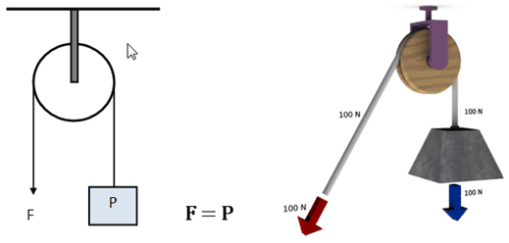
Sabit makaralar:
Kuvvetin yönünü ve doğrultusunu değiştirerek hareket kolaylığı sağlar.
Kuvvetten kazanç veya kayıp sağlamaz.
Yoldan kazanç veya kayıp sağlamaz.
Bir makaranın sabit olduğunu anlamak için o makaranın
bir yüzeye(zemine) bağlı olup olmadığına bakılır.
Sabit makaralarda uygulanan kuvvet yükün ağırlığına eşittir.
(UYGULANAN KUVVET YÜKE EŞİTTİR.)

Slide 14
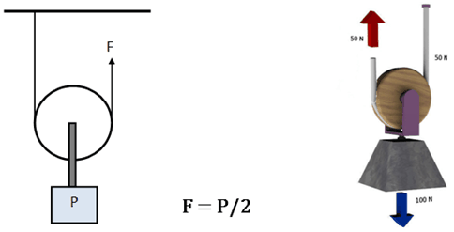
Hareketli makaralar
Hareketli makaralar yükle beraber hareket eden makaralardır.
Bu tip makaralarda kuvvet yükün yarısına eşittir.
Örneğin 40N’luk yükü 20N’la dengelemek mümkün olmaktadır.
Kuvvetten 2 kat kazanç sağlar.
Yoldan iki kat kayba neden olur. (Bu makaralarda yükü 4 metre yukarı kaldırmak için ipin 8 metre çekilmesi gerekir.)
Makaradaki ipler yükü paylaşır.
(UYGULANAN KUVVET YÜKÜN YARISIDIR.)

Slide 15
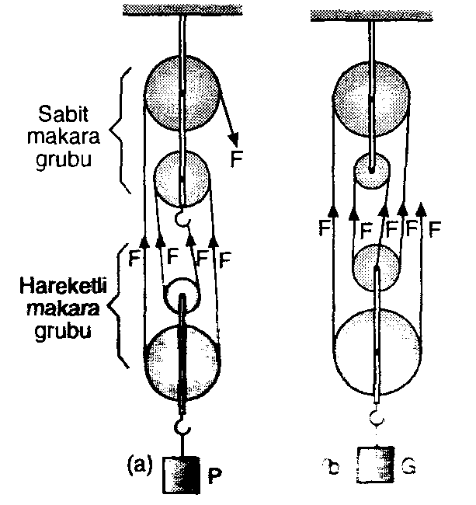
Bileşik Makaralar (Palangalar)
Bazen tek bir makarayla istediğimiz kuvvet kazancını elde edemeyiz
Bu durumda sabit ve hareketli makaraları birleştirerek bir makara sistemi oluşturabiliriz. Bu sistemlere bileşik makaralar denir.
Bileşik makaralarda kuvvetten kazancı sistemdeki hareketi makaraların sayısı belirler. Her hareketli makara kuvvetten iki kat kazanç sağlar.
Örneğin 3 hareketli makara varsa 2.2.2 = 8 kat kazanç sağlarız.
Bu da yoldan 8 kat kayıp olacağı anlamına gelmektedir.
Yük
Yük
Kuvvet
Kuvvet
=
=
Makara sayısı
(ip sayısı)
Makara sayısı + 1
(ip sayısı)
Not: Kuvvetin yönü yukarı ise 1 hareketli makara sayısı ilave edilir.

Slide 16
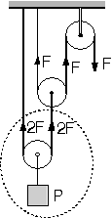
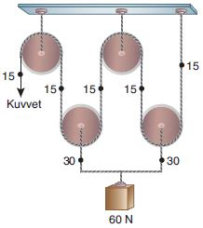
2F
Örnek:

Slide 17
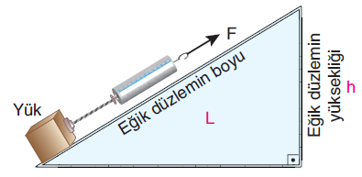
EĞİK DÜZLEM
Cisimleri belirli yüksekliklere çıkarmak için kullanılan ve yatayla belli bir açı yapan düzleme eğik düzlem denir.
Eğik düzlem, küçük kuvvetlerle büyük yükleri belirli bir yüksekliğe çıkarmak için kullanılır.
Eğik düzlemde kuvvetten kazanç, yoldan kayıp vardır.
Rampa, merdiven basamakları ve yokuş yukarı yapılan yollar birer eğik düzlemdir.
Kuvvetten daha fazla kazanç sağlanması için eğik düzlemin uzunluğu arttırılır veya yüksekliği azaltılır. Fakat yapılan iş değişmez.
F (Kuvvet)
Yükseklik (h)
Yol ( l )
α
G (Yük)

Slide 18
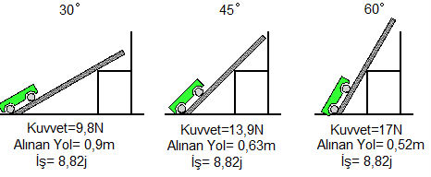
Yük x Yükseklik = Kuvvet x Eğik Düzlemin boyu
Eğik Düzlemin Eğimi=

Slide 19
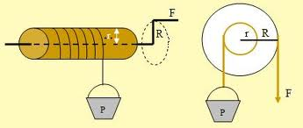
ÇIKRIK
Sabit bir dönme ekseni etrafında serbestçe dönebilen silindir seklindeki cismin oluşturduğu basit makineye çıkrık denir.
Kuvvetten kazanç, yoldan kayıp sağlar.
Kuvvet kazancının büyük olması için kuvvet kolunun yani çıkrık kolunun uzun olması gerekir.
Kuyudan su çekme , ip eğirmek aracı(kirman), Tornavida, direksiyon, Bisiklet direksiyonu, anahtar, vana,Bisiklet pedalı çıkrığa örnek verilebilir.
Yük
F×R= P×r Kuvvet × kuvvetin uygulandığı kolun uzunluğu = Yük × yükün bağlandığı silindirin yarıçapı

Slide 20
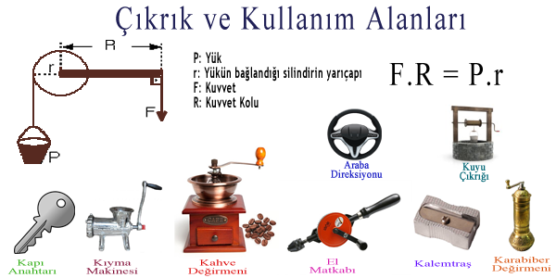
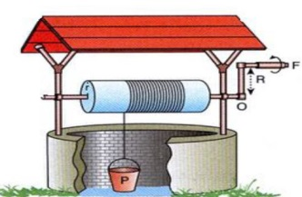
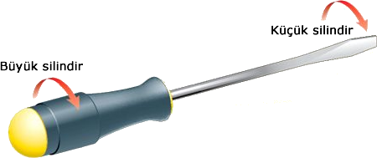

Slide 21
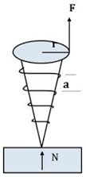
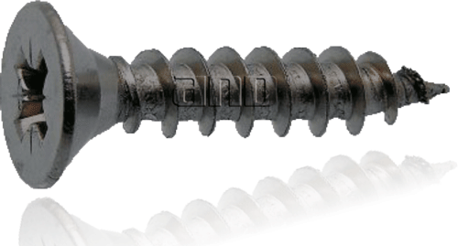
VİDA
Bir silindir üzerine sarılmış eğik düzleme veya helezonik kıvrımlardan oluşan basit makineye vida denir.
Kuvvetten kazanç, yoldan kayıp sağlar.
Vidada ardışık iki diş arasındaki uzaklığa vida adımı denir.
Vida, F kuvvetiyle 1 tam devir yaptığında (1 tur döndürüldüğünde) vida adımı (a) kadar yol alır (ilerler).
Mengene, matkap ucu, kavanoz kapağı, kriko , su şişesi kapağı
birer vidadır.
F → Vidayı Döndüren Kuvvet
P → Vida Ucuna İletilen Yük veya Kuvvet
r → Vida Tepesinin yarıçapı
a → Vida Adımı
r
Kuvvet x Kuvvet Kolu = Yük x Yük Kolu F . 2.π.r = P . a
P

Slide 22
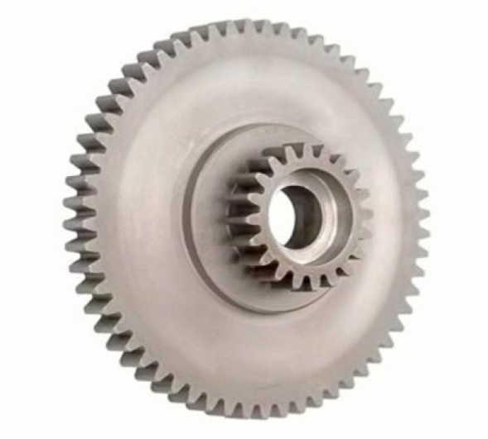
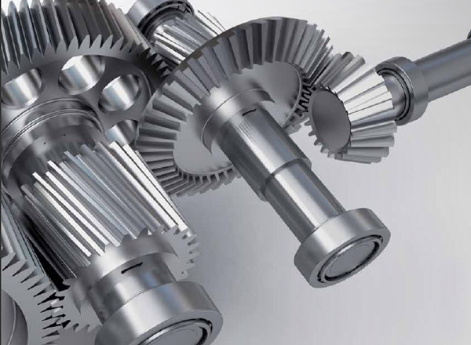
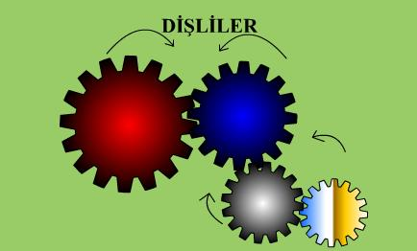
DİŞLİ ÇARKLAR VE KASNAKLAR
Dönme yönünü, dönme sayısını, dönme hızını değiştiren, kuvvetin ve hareketin iletilmesini ve aktarılmasını sağlayan basit makinelerdir.
Küçük dişli çarklara ve kasnaklara uygulanan küçük kuvvetler sayesinde büyük dişli çarklardan ve kasnaklardan daha büyük kuvvetler elde edilir. Fakat küçük dişli çark ve kasnaklara uygulanan kuvvetler fazla yol alırken, büyük dişli çark ve kasnaklarda elde edilen kuvvetler daha az yol alırlar.
Dişli çarklar birçok fabrikada makinelerde, arabaların viteslerinde, saatlerde, değirmenlerde, su motorları, mikser, asansör, matkap, bisikletlerde kullanılmaktadır.
Kasnaklar ise yürüyüş bantları, market kasaların yanında bulunan kısımlarda kullanılır.

Slide 23
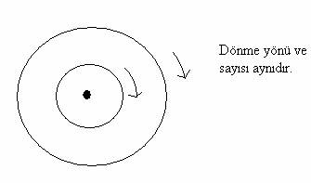
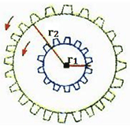
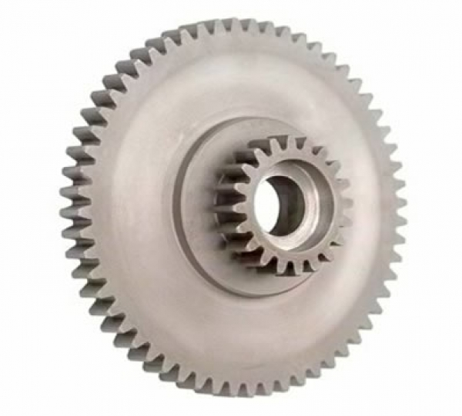
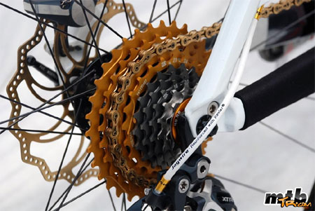
Aynı (Ortak) Merkezli (Eksenli) Dişli Çarklar ve Kasnaklar
Dişli çark ve kasnakların dönme yönleri aynıdır.
Dişli çark ve kasnakların dönme (devir sayıları) aynıdır.
Dişli çark ve kasnakların dönme hızları aynıdır.

Slide 24
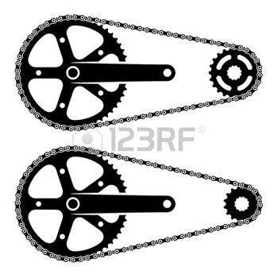
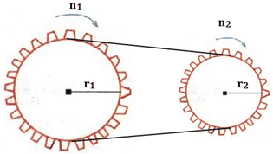
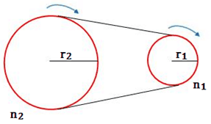
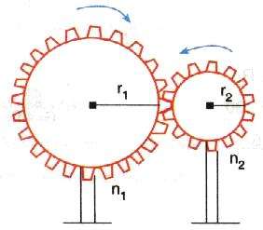
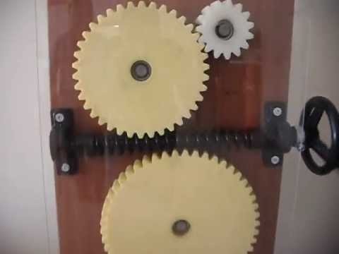
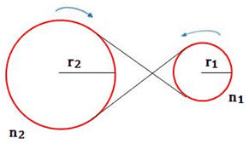
Farklı (Ayrı) Merkezli (Eksenli) Dişli Çarklar ve Kasnaklar :
Aynı yönlü dönerler
Zıt yönlü dönerler
Dişli çarklar ve çapraz bağlılar zıt yönde, paralel bağlı kasnaklar aynı yönde dönerler.
Dişli çark ve kasnakların aldıkları yollar eşittir.
Dişli çark ve kasnakların dönme hızları yarıçapları ile ters orantılıdır yani dönme hızları farklıdır. Küçük dişli çark ve kasnak hızlı, büyük dişli çark ve kasnak yavaş döner.
Dişli çark ve kasnakların dönme (devir) sayıları yarıçapları ile ters orantılıdır yani dönme sayıları farklıdır. Küçük dişli çark (kasnak )fazla, büyük dişli çark(kasnak )daha az döner.
1.Dişlinin diş sayısı/ yarıçapı × 1. Dişlinin tur sayısı = 2.Dişlinin diş sayısı/ yarıçapı × 2. Dişlinin tur sayısı

Slide 25
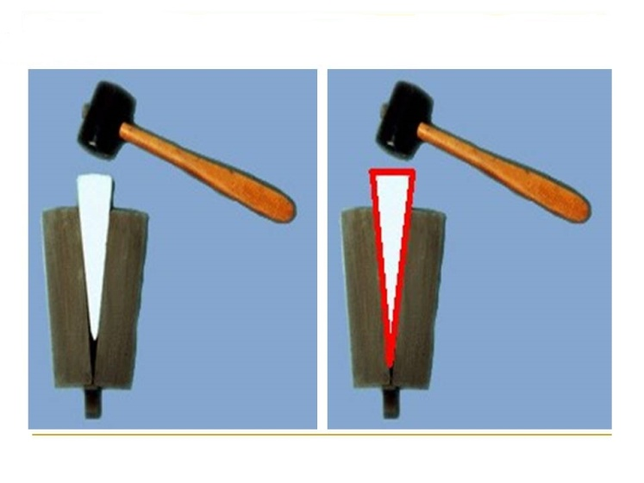
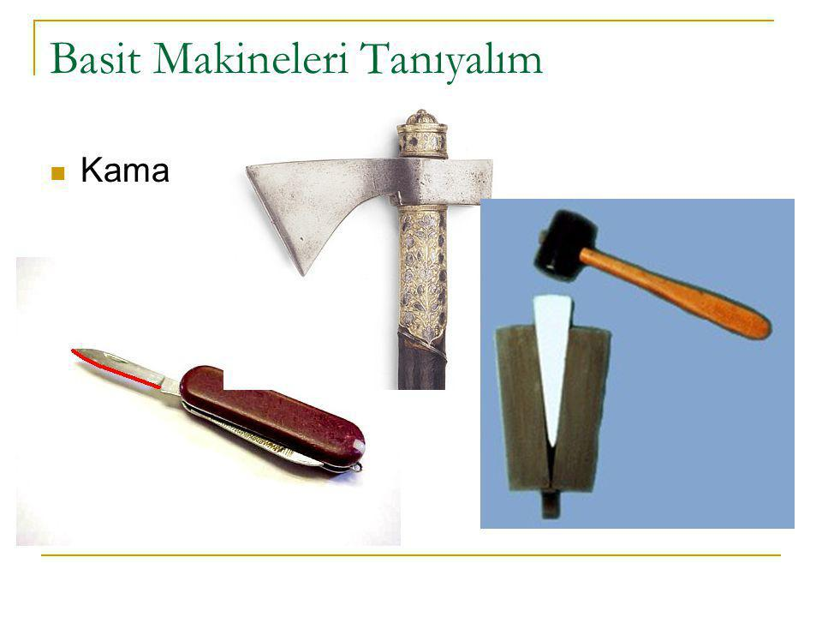
KAMA
Demir, çelik veya ahşaptan yapılan sırt sırta yapıştırılmış iki eğik düzlemden oluşan ve kuvvetten kazanç sağlamak için kullanılan eğik düzlemin özel şekline kama denir.
Kama ile bir cisim kesilmek istendiğinde kamanın sivri ucu kesilecek noktaya konulur ve üst kısmına sert bir cisimle vurulur. Uygulanan kuvvetin etkisi sivri uca artmış olarak ulaşır. Sivri uçta elde edilen kuvvetin etkisiyle kama, cismin içine doğru ilerler. Bu sırada cisim yarılarak iki yana doğru açılır.
Kamalar günlük hayatta farklı amaçlar için kullanılır. Demir, çelik ya da ahşaptan yapılmış ve odun yarmak için kullanılan takoz kamadır.
Sivri uçlu (keskin) bıçak, balta, kazma, keser, orak, tırpan ağızdaki kesici dişler, makasın kesici kısımları, iğne, çuvaldız , keski ve pulluk bir tür kamadır.

Slide 26
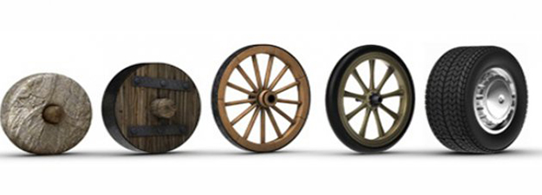
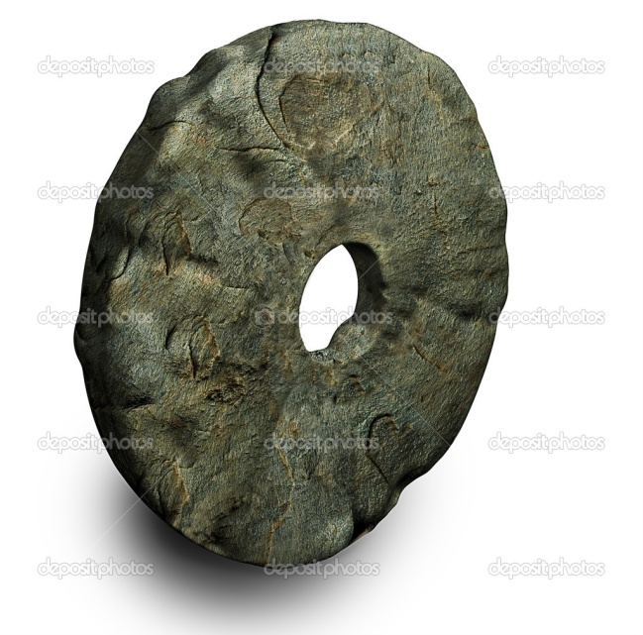
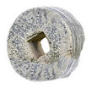
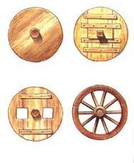
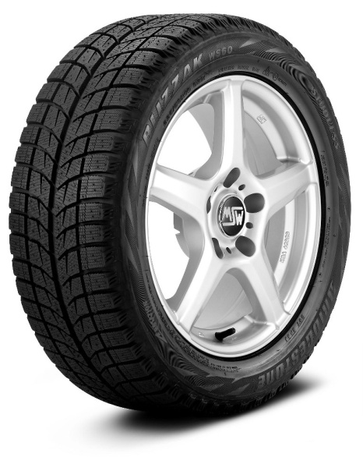
TEKERLEK
Günümüzden 5000 yıl önce Sümerliler tarafından icat edilen tekerlek sürtünme kuvvetini azalttığı için en önemli buluşlardan biri sayılır. Tekerlek yuvarlanma hareketinden yararlanır.
Araba, otobüs, paten, bisiklet gibi araçlarda kullanılır.

Slide 27
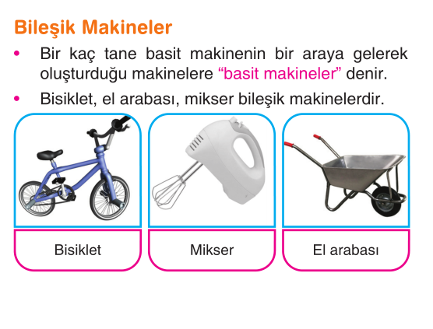

Slide 28
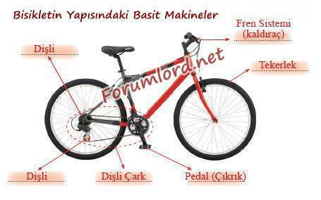


Slide 29




Slide 30




O
O
O
O

Slide 31




7.
Şekildeki dengelenmiş sistemde X kaç N dir?
20 B) 25 C) 30 D) 40
O
O
8.
6.
Şekildeki dengelenmiş sistemde F kaç N dir?
10
15
20
30
O
O

Slide 32




11.
9.
O
O
10.
12.
O
O

Slide 33




15.
13.
l
h
Şekildeki dengelenmiş kaldıraç sistemi de F kaç N dir?
30 B) 40 C) 50 D) 60
O
l
---
h
16.
O
4
O
A)
B)
14.
C)
D)
O

Slide 34




17.
19.
Şekildeki dengelenmiş sistemde aşağıdaki bilgilerden hangisi yanlıştır?
2X=Y B) T=Y C) F=2T D) X= F
O
D) 50 ……………………………
20.
O
18.
Şekildeki dengelenmiş sistemde X/Y=3/5 olduğuna göre 60 N kuvveti kaldırabilmek için F kaç N olmalıdır?
30 B) 50 C) 60 D) 100
O
O

Slide 35


Düzenleyen
ÖZEL MANAVGAT SINAV ORTA OKULU
İSMAİL
DEMİROK

